Slide 1



模式识别与统计学习
第六章 Logistic回归

Slide 2
提纲
Logistic回归模型
*最大熵模型
*模型学习的最优化算法
: 模型 (二项、多项); 参数估计
: 模型 (原理、定义); 学习策略; 参数估计
: IIS; BFGS

Slide 3
回顾
感知机——线性分类模型
k近邻——度量方法/无参密度估计
贝叶斯分类器——概率生成模型
决策树——树基算法

Slide 4
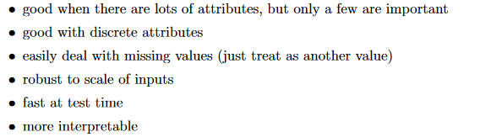
回顾
简述两个决策树相比于K近邻分类器的两个优点？

Slide 5
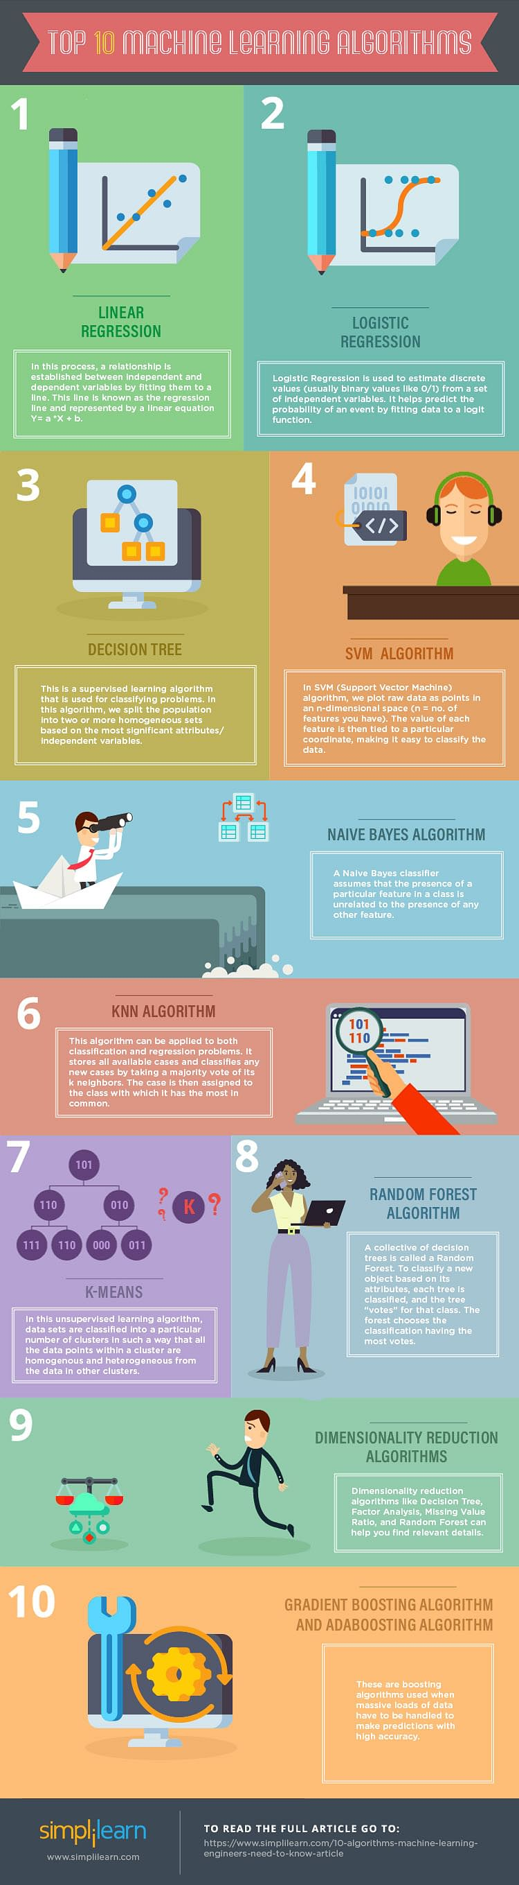
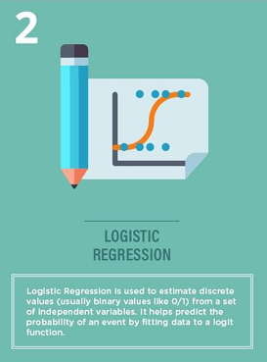
机器学习十大经典算法(初学者)
线性回归 (done before learning this course)
逻辑斯蒂回归
决策树 (done)
支持向量机
朴素贝叶斯 (done)
K近邻分类器（done）
K均值聚类
随机森林 (brief introduction)
降维算法
梯度提升与
自适应提升

Slide 6
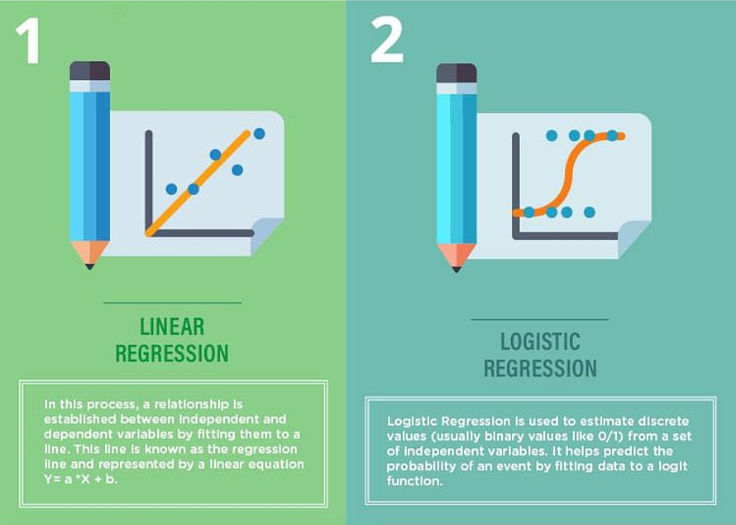

Slide 7
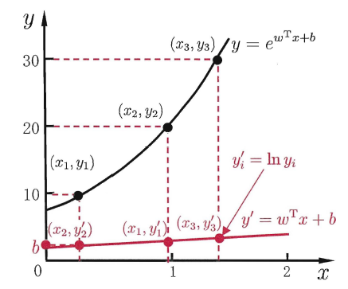


广义线性模型 (generalized linear model)
$$y=g^{−1}\left(w∙x+b\right)$$
$g(∙)$——联系函数, 单调可微
寻找$g(∙)$, 将类标记与线性模型的预测值联系起来

Slide 8
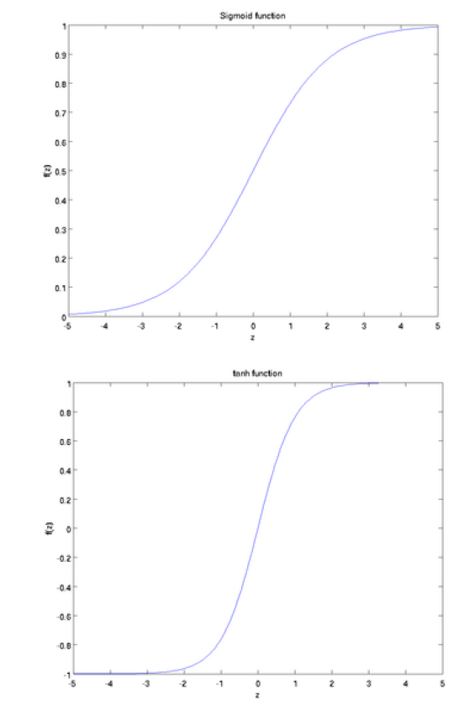
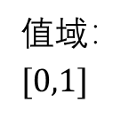


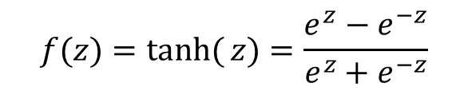

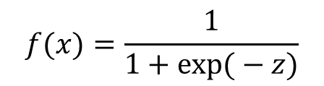

广义线性模型
Sigmoid函数:
双曲正切函数 ($\tanh{(}h)$):
$$f(x)=\frac{1}{1+\exp{(}−z)}$$
值域$：[0,1]$
$$f^{′}(z)=f(z)(1−f(z))$$
$$f(z)=\tanh{(}z)=\frac{e^{z}−e^{−z}}{e^{z}+e^{−z}}$$
$$值域：[−1,1]$$
$$f^{′}(z)=1−(f(z))^{2}$$

Slide 9
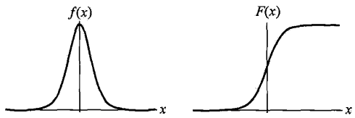

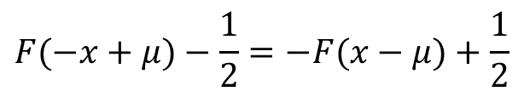
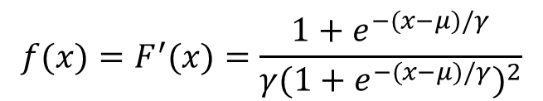
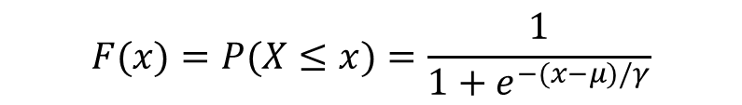
Logistic分布
设 X 是连续随机变量, X 服从logistic distribution,
概率分布函数:
概率密度函数:
$μ$为位置参数, $γ$大于0为形状参数,
$(μ,1/2)$中心对称
$$F(x)=P(X≤x)=\frac{1}{1+e^{−(x−μ)/γ}}$$
$$f(x)=F^{′}(x)=\frac{1+e^{−(x−μ)/γ}}{γ(1+e^{−(x−μ)/γ})^{2}}$$
$$F(−x+μ)−\frac{1}{2}=−F(x−μ)+\frac{1}{2}$$

Slide 10





二项logistic回归
Binomial logistic regression model
由条件概率 $P(Y|X)$ 表示的分类模型
形式化为logistic分布
X 取实数, Y 取值0, 1
$$P(Y=1|x)=\frac{\exp{(}w⋅x+b)}{1+\exp{(}w⋅x+b)} \\ P(Y=0|x)=\frac{1}{1+\exp{(}w⋅x+b)}$$
$$P(Y=1|x)=\frac{\exp{(}w⋅x)}{1+\exp{(}w⋅x)} \\ P(Y=0|x)=\frac{1}{1+\exp{(}w⋅x)}$$
$$w=(w^{(1)},w^{(2)},⋯,w^{(n)},b)^{T}$$
$$x=(x^{(1)},x^{(2)},⋯,x^{(n)},1)^{T}$$

Slide 11


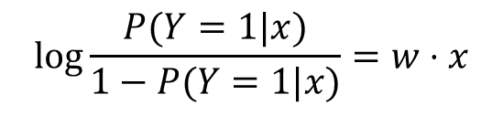
二项logistic回归
事件的几率odds: 事件发生与事件不发生的概率之比为
称为事件的发生比(the odds of experiencing an event),
对数几率:
Logistic回归 (对数几率回归):
$$\frac{p}{1−p}$$
$$\operatorname{logit}{(p)}=\log{\frac{p}{1−p}}$$
$$\log{\frac{P(Y=1|x)}{1−P(Y=1|x)}}=w⋅x$$

Slide 12
二项logistic回归
特点:
名为“回归”, 实为分类算法
输入变量与输出变量不存在线性关系
直接对分类可能进行建模
给出类别的近似概率
任意阶可导凸函数

Slide 13
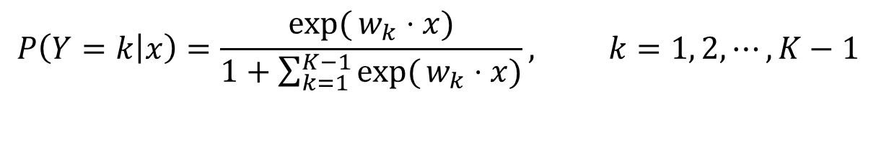



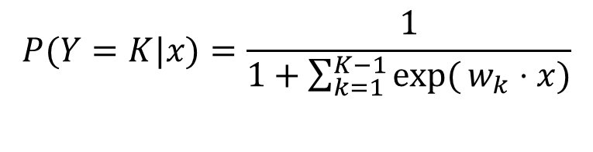
多项logistics回归
设$Y$的取值集合为$\{1, 2,⋯,K\}$
多项logistic回归模型
$$P\left(Y=k | x\right)=\frac{\exp{(}w_{k}⋅x)}{1+\sum_{k=1}^{K−1}{\exp{(}w_{k}⋅x)}}, k=1, 2,⋯,K−1$$
$$P(Y=K|x)=\frac{1}{1+\sum_{k=1}^{K−1}{\exp{(}w_{k}⋅x)}}$$
$$x∈R^{n+1}$$
$$w_{k}∈R^{n+1}$$

Slide 14

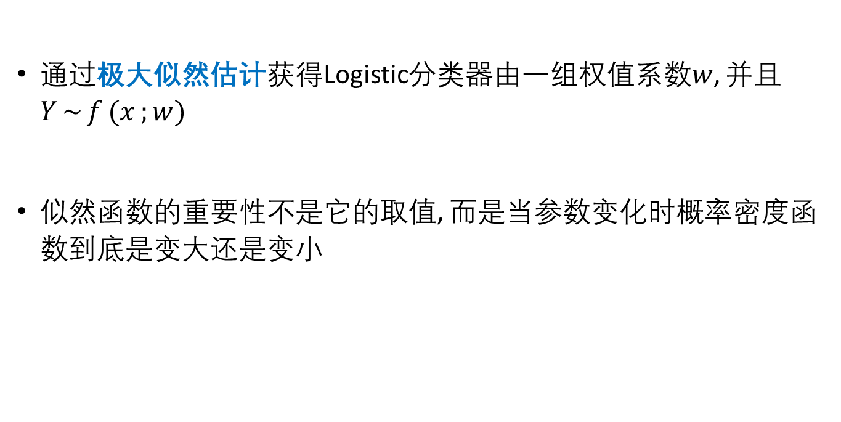
模型参数估计
通过极大似然估计获得Logistic分类器由一组权值系数$w$, 并且$Y\sim{f}(x;{w})$
似然函数的重要性不是它的取值, 而是当参数变化时概率密度函数到底是变大还是变小
$$L(θ|x)=P(X=x|θ)$$

Slide 15


模型参数估计
对于 N 个观测事件${\left\{(x_{i}, y_{i})\right\}}_{i=1}^{N}, x_{i}∈R^{n},y_{i}∈\left\{0, 1\right\},$设:
其联合概率密度函数, 即似然函数为:
$$P(Y=1|x)=π(x), P(Y=0|x)=1−π(x)$$
$$L\left(π\left(x\right)| x,y\right)=P\left(X=x,Y=y | π\left(x\right)\right)=\prod_{i=1}^{N}{P({X=x}_{i})P(Y=y_{i}|{X=x}_{i},π\left(x\right))}$$
$$∝\prod_{i=1}^{N}{([π(x_{i})]^{y_{i}}[1−π(x_{i})]^{1−y_{i}}}$$

Slide 16


模型参数估计
对数似然:
对$L(w)$求极大值, 得到$w$的估计值
$$L(w)=\sum_{i=1}^{N}{[y_{i}}\log{π}(x_{i})+(1−y_{i})\log{(}1−π(x_{i}))] \\ =\sum_{i=1}^{N}{[y_{i}}\log{\frac{π(x_{i})}{1−π(x_{i})}}+\log{(}1−π(x_{i}))] \\ \text{ =}\sum_{i=1}^{N}{[y_{i}}(w⋅x_{i})−\log{(}1+\exp{(}w⋅x_{i})]$$

Slide 17

模型参数估计
通常采用梯度下降法及拟牛顿法 (优化算法详见《统计学习方法》附录A, B), 学到模型：
$$P(Y=1|x)=\frac{\exp{(}w⋅x)}{1+\exp{(}w⋅x)}$$
$$P(Y=0|x)=\frac{1}{1+\exp{(}w⋅x)}$$

Slide 18
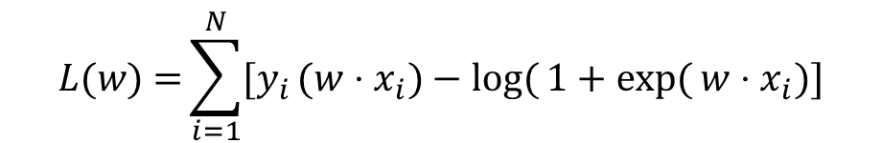
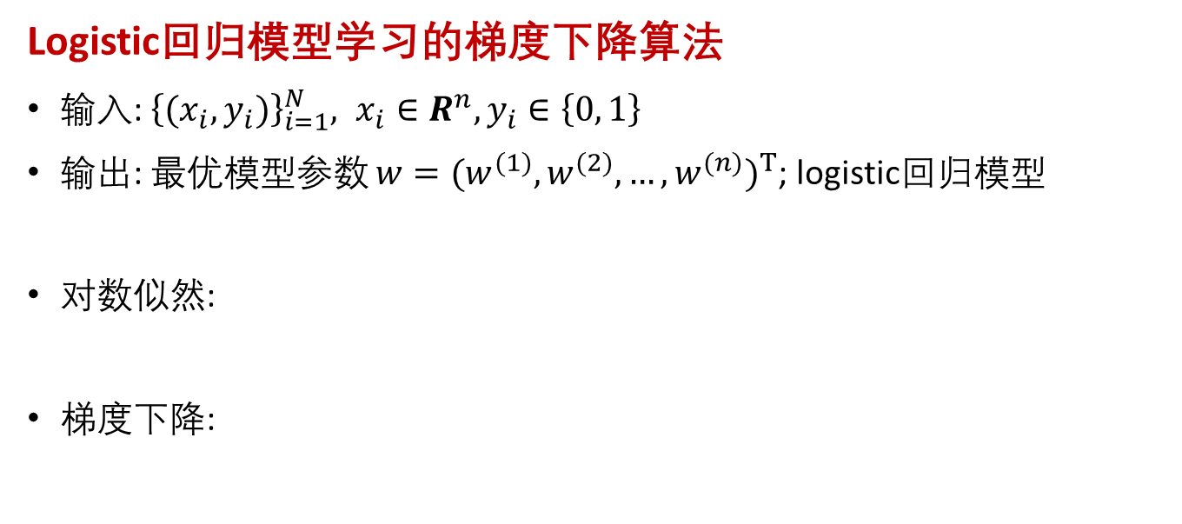
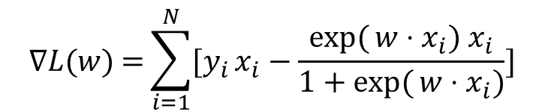
模型参数估计
Logistic回归模型学习的梯度下降算法
输入:${\left\{(x_{i}, y_{i})\right\}}_{i=1}^{N}, x_{i}∈R^{n},y_{i}∈\left\{0, 1\right\}$
输出: 最优模型参数 $w={(w^{(1)}, w^{(2)},…, w^{(n)})}^{T}$; logistic回归模型
对数似然:
梯度下降:
$$L(w)\text{ =}\sum_{i=1}^{N}{[y_{i}}(w⋅x_{i})−\log{(}1+\exp{(}w⋅x_{i})]$$
$$∇L(w)\text{ =}\sum_{i=1}^{N}{[y_{i}}x_{i}−\frac{\exp{(}w⋅x_{i}){ x}_{i}}{1+\exp{(}w⋅x_{i})}]$$

Slide 19
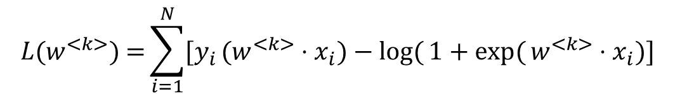
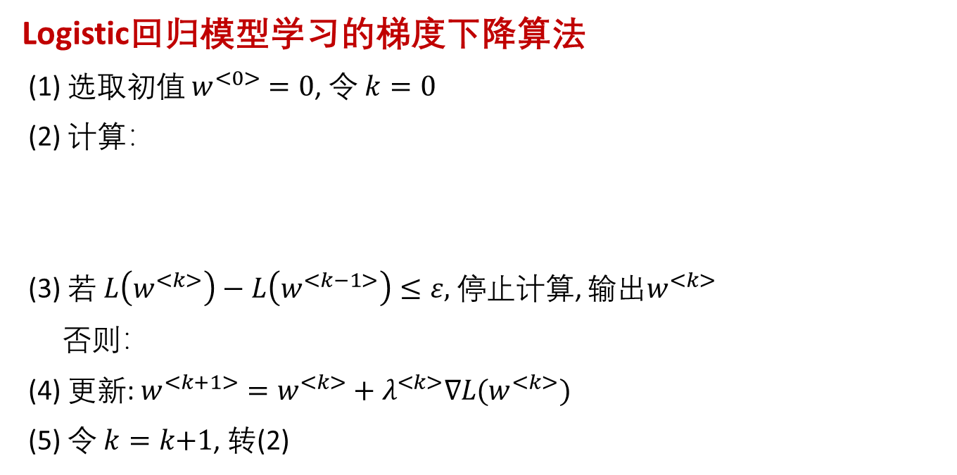
模型参数估计
Logistic回归模型学习的梯度下降算法
(1) 选取初值 $w^{<0>}=0$, 令 $k=\text{0}$
(2) 计算：
(3) 若 $L\left(w^{<k>}\right)−L\left(w^{<k−1>}\right)≤ε,$ 停止计算, 输出$w^{<k>}$
否则：
(4) 更新: $w^{<k+1>}=w^{<k>}+λ^{<k>}∇L(w^{<k>})$
(5) 令 $k=k\text{+1}\text{,}$ 转(2)
$$L(w^{<k>})\text{ =}\sum_{i=1}^{N}{[y_{i}}(w^{<k>}⋅x_{i})−\log{(}1+\exp{(}w^{<k>}⋅x_{i})]$$

Slide 20








模型参数估计
$Y ϵ \{+1,−1\}$ 时logistic回归损失函数
$$l(z)$$
$$l_{perceptron}(z)$$
$$1$$
$$l_{0/1}(z)$$
$$l_{log}\left(z\right)=log(1+exp\left(−z\right))$$
$$0$$
$$z=y_{i} (w⋅x_{i})$$

Slide 21
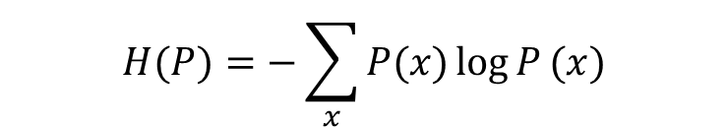
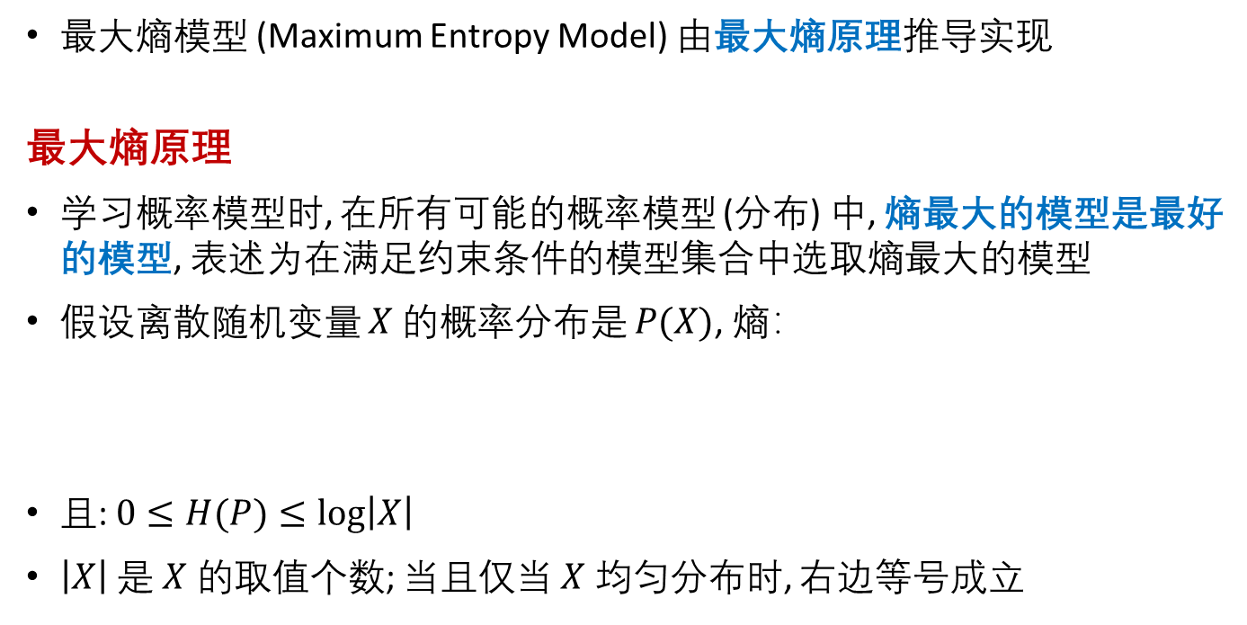
*最大熵模型
最大熵模型 (Maximum Entropy Model) 由最大熵原理推导实现
最大熵原理
学习概率模型时, 在所有可能的概率模型 (分布) 中, 熵最大的模型是最好的模型, 表述为在满足约束条件的模型集合中选取熵最大的模型
假设离散随机变量 $X$的概率分布是 $P(X)$, 熵：
且: $0≤H(P)≤\log\left|X\right|$
$\left|X\right|$ 是 $X$ 的取值个数; 当且仅当 $X$ 均匀分布时, 右边等号成立
$$H(P)=−\sum_{x}{P(x)\log{P}(x)}$$

Slide 22
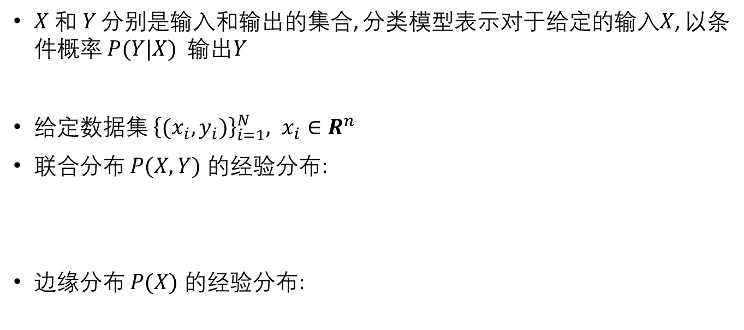
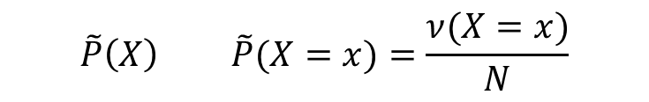
最大熵模型: 定义
$X$ 和$Y$ 分别是输入和输出的集合, 分类模型表示对于给定的输入$X$, 以条件概率 $P(Y|X)$ 输出$Y$
给定数据集 ${\left\{(x_{i}, y_{i})\right\}}_{i=1}^{N}, x_{i}∈R^{n}$
联合分布 $P(X,Y)$ 的经验分布:
边缘分布 $P(X)$ 的经验分布:
$$\tilde{P}(X,Y) \tilde{P}(X=x,Y=y)=\frac{ν(X=x,Y=y)}{N}$$
$$\tilde{P}\left(X\right) \tilde{P}(X=x)=\frac{ν(X=x)}{N}$$

Slide 23
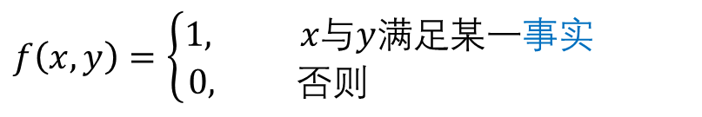

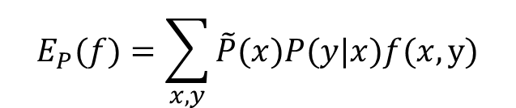
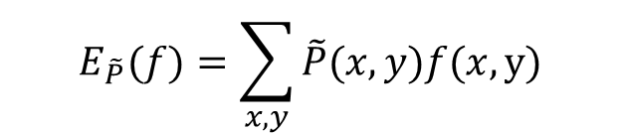
最大熵模型: 定义
特征函数:
特征函数$f\left(x,y\right)$ 关于经验分布$\tilde{P}(X,Y)$的期望值:
特征函数$f\left(x,y\right)$关于模型$P(Y|X)$与经验分布$\tilde{P}(X)$的期望值:
$$f\left(x,y\right)=\left\{\begin{aligned}1, x与y满足某一事实 \\ 0, 否则 \end{aligned}\right.$$
$$E_{\tilde{P}}(f)=\sum_{x,y}{\tilde{P}(x,y)f(x,y)}$$
$$E_{P}(f)=\sum_{x,y}{\tilde{P}(x)P(y|x)f(x,y)}$$

Slide 24

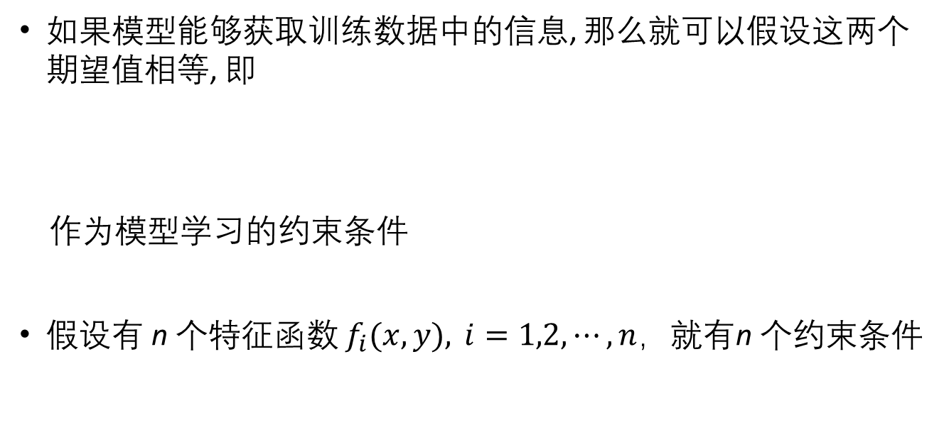
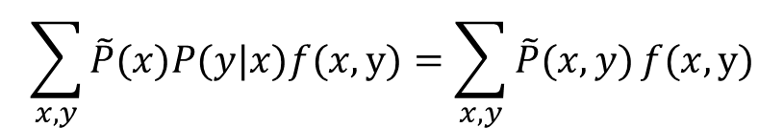
最大熵模型: 定义
如果模型能够获取训练数据中的信息, 那么就可以假设这两个期望值相等, 即
作为模型学习的约束条件
假设有 n 个特征函数 $f_{i}(x,y), i=1,2,⋯,n$，就有n 个约束条件
$$\sum_{x,y}{\tilde{P}(x)P(y|x)f(x,y)}=\sum_{x,y}{\tilde{P}(x,y)}f(x,y)$$
$$E_{P}(f)=E_{\tilde{P}}(f)$$

Slide 25
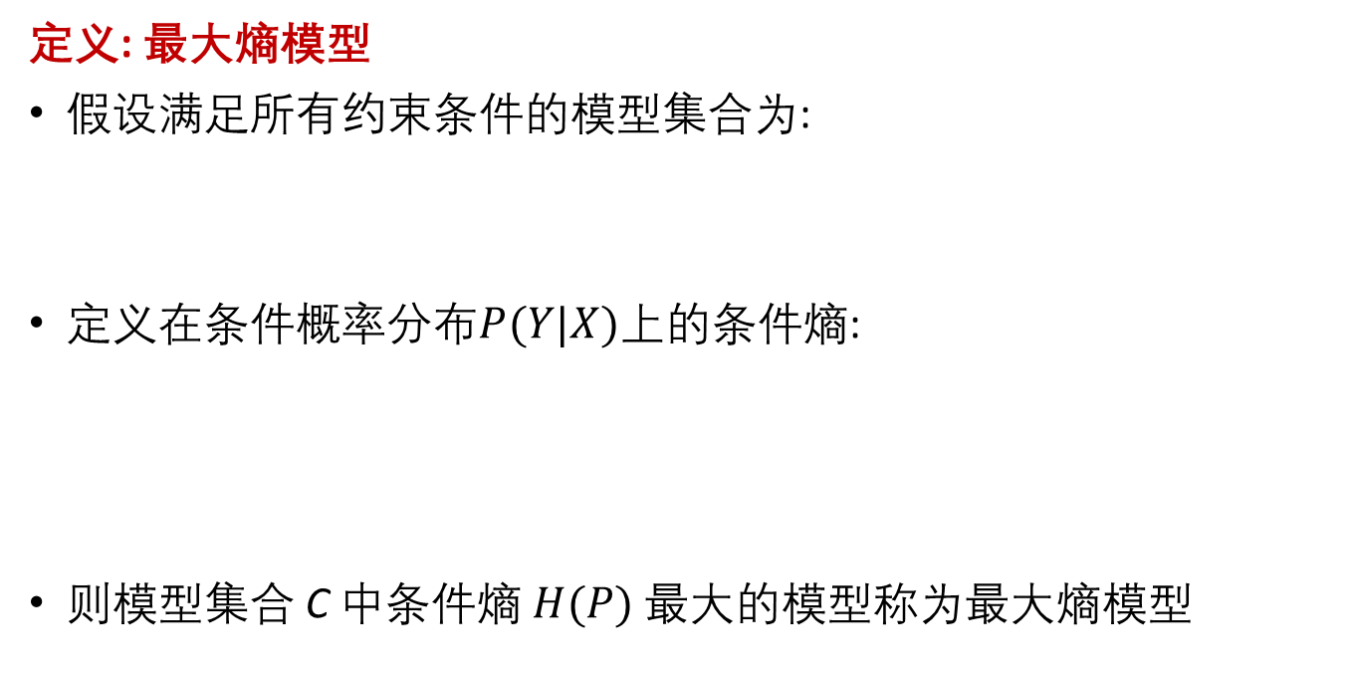
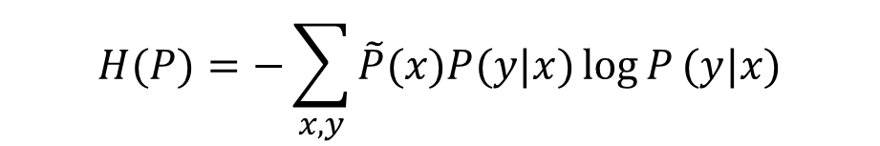
最大熵模型: 定义
定义: 最大熵模型
假设满足所有约束条件的模型集合为:
定义在条件概率分布$P(Y|X)$上的条件熵:
则模型集合 C 中条件熵 $H(P)$ 最大的模型称为最大熵模型
$$C≡\{P∈℘|E_{P}(f_{i})=E_{\tilde{P}}(f_{i}), i=1, 2,⋯,n\}$$
$$H(P)=−\sum_{x,y}{\tilde{P}(x)P(y|x)\log{P}(y|x)}$$

Slide 26
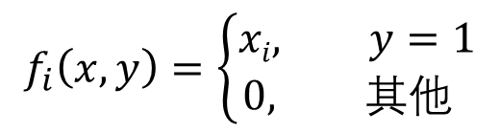


极大似然估计
最大熵模型是以下条件概率分布:
当:
得到logistic回归模型
$$P_{w}(y|x)=\frac{\exp\left(\sum_{i=1}^{n}{w_{i}f_{i}(x,y)}\right)}{\sum_{y}{\exp\left(\sum_{i=1}^{n}{w_{i}f_{i}(x,y)}\right)}}$$
$$f_{i}\left(x,y\right)=\left\{\begin{aligned}xi, y=1 \\ 0, 其他 \end{aligned}\right.$$
$$i=1, 2, …, N$$

Slide 27
极大似然估计
最大熵模型与logistic回归模型有类似的形式, 它们又称为对数线性模型(log linear model)
模型学习就是在给定的训练数据条件下对模型进行极大似然估计或正则化的极大似然估计
归结为以似然函数为目标函数的最优化问题
通常通过迭代算法求解, 目标函数是光滑的凸函数, 因此多种最优化的方法都适用

Slide 28
模型学习的最优化算法
常用的方法有:
梯度下降法
牛顿法
拟牛顿法
改进的迭代尺度法

Slide 29
梯度下降法
梯度下降法/最速下降法 (gradient descent/ steepest descent)
梯度下降法是一种迭代算法:
选取适当的初值 x^{<0>}, 不断迭代, 更新x的值, 进行目标函数的极小化, 直到收敛
由于负梯度方向是使函数值下降最快的方向, 在迭代的每一步, 以负梯度方向更新 x 的值, 从而达到减少函数值的目的

Slide 30






梯度下降法
$$\min_{x∈R^{n}} f(x)$$
假设$f(x)是$具有一阶连续偏导数的函数:
一阶泰勒展开:
$f(x)$ 在 $x^{<k>}$ 的梯度:
负梯度方向:
$$f(x)=f(x^{<k>})+g_{k}^{T}(x−x^{<k>})$$
$$g_{k}=g(x^{<k>})=∇f(x^{<k>})$$
$p_{k}=−∇f(x^{<k>})$
$$x^{<k+1>}←x^{<k>}+λ_{k}p_{k}$$
$$f\left(x^{<k>}+λ_{k}p_{k}\right)=\min_{λ≥0} f(x^{<k>}+λp_{k})$$

Slide 31
牛顿/拟牛顿法
牛顿法 (Newton-Raphson method）
拟牛顿法 (quasi-Newton method）
收敛速度快
牛顿法是迭代算法, 每一步需要求解目标函数的海赛矩阵的逆矩阵, 计算比较复杂
拟牛顿法通过正定矩阵近似海赛矩阵的逆矩阵或海赛矩阵, 简化了这一计算过程

Slide 32



牛顿法
$$\min_{x∈R^{n}}f(x)$$
无约束最优化问题:
假设$f(x)$具有二阶连续偏导数, 将$f(x)$在$x^{<k>}$附近进行二阶泰勒展开:
$g_{k}=g(x^{<k>})=∇f(x^{<k>})$是$f(x)$的梯度向量在$x^{<k>}$的值
$H(x^{<k>})$是$f(x)$的海塞矩阵在点$x^{<k>}$的值:
$$f(x)=f(x^{<k>})+g_{k}^{T}(x−x^{<k>})+\frac{1}{2}(x−x^{<k>})^{T}H(x^{<k>})(x−x^{<k>})$$
$$H\left(x\right)={\left[\frac{∂^{2}f(x)}{∂x_{i}∂x_{j}}\right]}_{n×n}$$

Slide 33


牛顿法
函数$f(x)$有极值的必要条件是 $∇f(x)=0$
在极值点处一阶导数为0, 即梯度向量为 0
特别地, 当$H(x^{<k>})$是正定矩阵时, 函数$f(x)$的极值为极小值
利用条件: $∇f(x)=0$
设迭代从$x^{<k>}$开始, 求目标函数的极小点
$$∇f(x^{<k+1>})=0$$

Slide 34






牛顿法
$$f(x)=f(x^{<k>})+g_{k}^{T}(x−x^{<k>})+\frac{1}{2}(x−x^{<k>})^{T}H(x^{<k>})(x−x^{<k>})$$
$$∇f(x)=g_{k}+H_{k}(x−x^{<k>})$$
$$H_{k}=H(x^{<k>})$$
代入$x=x^{<k+1>}$:
$$g_{k}+H_{k}(x^{<k+1>}−x^{<k>})=0$$
$$x^{<k+1>}=x^{<k>}−H_{k}^{−1}g_{k}=x^{<k>}+p_{k}$$
$$H_{k}p_{k}=−g_{k}$$

Slide 35


牛顿法
算法
输入: 目标函数$f(x)$, 梯度$g(x)=∇f(x)$
海赛矩阵$H(x)$, 精度要求$ε$
输出: $f(x)$的极小值点$x^{∗}$
取初始点 $x^{<0>}$, 置$k=0$
计算$g_{k}=g(x^{<k>})$
若 $\left\|g_{k}\right\|=ε$ 则停止计算，得近似解 $x^{∗}=x^{<k>}$
计算 $H_{k}=H\left(x^{<k>}\right),$ 并求$p_{k}$
置$x^{<k+1>}=x^{<k>}+p_{k}$
置$k=k+1,$ 转(2)
$$H_{k}p_{k}=−g_{k}$$

Slide 36






拟牛顿法
考虑用一个$n$阶矩阵$G_{k}=G(x^{(k)})$来近似代替$H_{k}^{−1}=H^{−1}(x^{(k)})$
$\text{拟牛顿条件}:$
如果 $H_{k}$ 是正定的, $H_{k−1}$也是正定的, 那么可以保证牛顿法搜索方向$p_{k}$是下降方向, 因为搜索方向$p_{k}=−λg_{k}$
$$∇f(x)=g_{k}+H_{k}(x−x^{(k)})$$
$$g_{k+1}−g_{k}=H_{k}(x^{k+1}−x^{(k)})$$
记 $y_{k}=g_{k+1}−g_{k}, δ_{k}=x^{k+1}−x^{\left(k\right)}$
$$y_{k}=H_{k}δ_{k}, 或 H_{k}^{−1}y_{k}=δ_{k}$$
$$x=x^{(k)}+λp_{k}=x^{(k)}−H_{k}^{−1}g_{k}$$

Slide 37




拟牛顿法
由B.8得:
由B.2得:
因$H_{k}^{−1}$正定, 故有$g_{k}^{T}H_{k}^{−1}g_{k}>0$, 当$λ$为一个充分小的正数时, 总有$f(x)<f(x^{(k)})$, 即$p_{k}$是下降方向
将$G_{k}$作为$H_{k}^{−1}$的近似: $G_{k+1}y_{k}=δ_{k}$,在每次迭代中可以选择更新矩阵
$$x=x^{(k)}+λp_{k}=x^{(k)}−λH_{k}^{−1}g_{k}$$
$$f(x)=f(x^{(k)})−λg_{k}^{T}H_{k}^{−1}g_{k}$$
$$G_{k+1}=G_{k}+ΔG_{k}$$

Slide 38
拟牛顿法
Broyden类优化算法：
DFP (Davidon-Fletcher-Powell) 算法 (DFP algorithm)
BFGS (Broyden-Fletcher-Goldfarb-Shanno) 算法 (BFGS algorithm)
Broyden类算法 (Broyden's algorithm)

Slide 39




DFP (Davidon-Fletcher-Powell) 算法
假设$G_{k+1}$由$G_{k}$加上两个附加项构成:
为使$G_{k+1}$满足拟牛顿条件, 可使$P$和$Q$满足
得:
$G_{k}$正定:
$$G_{k+1}=G_{k}+P_{k}+Q_{k} G_{k+1}y_{k}=G_{k}y_{k}+P_{k}y_{k}+Q_{k}y_{k}$$
$$P_{k}y_{k}=δ_{k} Q_{k}y_{k}=−G_{k}y_{k}$$
$$P_{k}=\frac{δ_{k}δ_{k}^{T}}{δ_{k}^{T}y_{k}} Q_{k}=\frac{−G_{k}y_{k}y_{k}^{T}G_{k} }{y_{k}^{T}G_{k}y_{k}}$$
$$G_{k+1}=G_{k}+\frac{δ_{k}δ_{k}^{T}}{δ_{k}^{T}y_{k}}−\frac{G_{k}y_{k}y_{k}^{T}G_{k} }{y_{k}^{T}G_{k}y_{k}}$$

Slide 40


DFP (Davidon-Fletcher-Powell) 算法
输入: 目标函数$f(x)$, 梯度$g(x)=∇f(x)$, 精度要求$ε$;
输出: $f(x)$的极小点$x^{∗}$.
选定初始点$x^{(0)},$ 取$G_{0}$为正定对称矩阵, 置$k=0$
计算$g_{k}=g(x^{(k)})$ , 若$\left\|g_{k}\right\|<ε$, 则停止计算,
得近似解$x^{(∗)}=x^{(k)}$; 否则转(3)
(3) 置 $p_{k}=−G_{k}g_{k}$
一维搜索: 求$λ_{k}$, 使得 $f(x^{(k)}+λ_{k}p_{k})=\min_{λ≥0}f(x^{(k)}+λ_{k}p_{k})$
置$x^{(k+1)}=x^{(k)}+λ_{k}p_{k}$
计算$g_{k+1}=g(x^{(k+1)})$, 若$\left\|g_{k+1}\right\|<ε$, 则停止计算, 得近似解
$$x^{(∗)}=x^{(k+1)}$$

Slide 41






BFGS (Broyden-Fletcher-Goldfarb-Shanno) 算法
可以考虑用$G_{k}$逼近海赛矩阵的逆矩阵$H^{−1}$, 也可以考虑用$B_{k}$逼近海赛矩阵$H$, 这时, 相应的拟牛顿条件是 $B_{k}δ_{k}=y_{k}$
用同样的方法得到另一迭代公式. 首先令
考虑使$P_{k}$和$Q_{k}$满足:
$B_{k+1}$的迭代公式:
$$B_{k+1}δ_{k}=B_{k}δ_{k}+P_{k}δ_{k}+Q_{k}δ_{k}$$
$$B_{k+1}=B_{k}+P_{k}+Q_{k}$$
$$B_{k+1}δ_{k}=B_{k}δ_{k}+P_{k}δ_{k}+Q_{k}δ_{k}$$
$$P_{k}δ_{k}=y_{k} Q_{k}δ_{k}=−B_{k}δ_{k}$$
$$B_{k+1}=B_{k}+\frac{y_{k}y_{k}^{T}}{y_{k}^{T}δ_{k}}−\frac{B_{k}δ_{k}δ_{k}^{T}B_{k}}{δ_{k}^{T}B_{k}δ_{k}}$$

Slide 42



Broyden类算法(Broyden's algorithm)
从BFGS算法矩阵$B_{k}$的迭代公式 (B.30) 得到BFGS算法关于$G_{k}$的迭代公式
事实上, 记$G_{k}=B_{k}^{−1}, G_{k+1}\text{ =}B_{k+1}^{−1},$
对B.30两次应用Sherman-Morrison公式, 即得
称为BFGS算法关于$G_{k}$的迭代公式
由DFP算法得到的公式, 和BFGS得到的公式线性组合:
$$G_{k+1}=\left(I−\frac{δ_{k}y_{k}^{T}}{δ_{k}^{T}y_{k}}\right)G_{k}{\left(I−\frac{δ_{k}y_{k}^{T}}{δ_{k}^{T}y_{k}}\right)}^{T}+\frac{δ_{k}δ_{k}^{T}}{δ_{k}^{T}y_{k}}$$
$$G_{k+1}\text{ =}αG^{DFP}+(1−α)G^{BFGS}$$

Slide 43
作业
《统计学习方法》6.2, 6.3

